Slide 1
Universidad Autónoma del Estado de México
Asignatura: Matemáticas Financieras
Unidad de Aprendizaje:
Amortización y fondos de amortización
Licenciatura en Relaciones Económicas Internacionales y Licenciatura en Economía
Facultad de Economía
Elaborado por:
M. en I. Heber Castañeda Martínez

Slide 2
Agenda
Introducción
Tablas de Amortización
Fondos de amortización
Comparación entre amortización y fondo de amortización

Slide 3
Agenda
Introducción
Tablas de Amortización
Fondos de amortización
Comparación entre amortización y fondo de amortización

Slide 4

En el área financiera, amortización significa saldar gradualmente una deuda por medio de una serie de pagos que, generalmente, son iguales y que se realizan también a intervalos iguales.
Ejemplo:
El pago de una hipoteca
Podemos decir que: La amortización se refiere a la extinción, mediante pagos periódicos, de una deuda actual

Slide 5

Ejemplo práctico 1
El señor Sergio contrae hoy una deuda de $95,000 a 18% convertible semestralmente que amortizará mediante 6 pagos semestrales iguales, R, el primero de los cuales vence dentro 6 meses. ¿Cuál es el valor de R?

Slide 6

Solución:
$$R=?$$
$$C=95 000$$
$$i=\frac{0.18}{2}=0.09$$
$$n=6$$
De la fórmula de Anualidad:
$$C=R\frac{1−{\left(1+i\right)}^{−n}}{i}$$
Despejamos a R, se tiene que:
$$R=\frac{Ci}{1−{\left(1+i\right)}^{−n}}$$

Slide 7
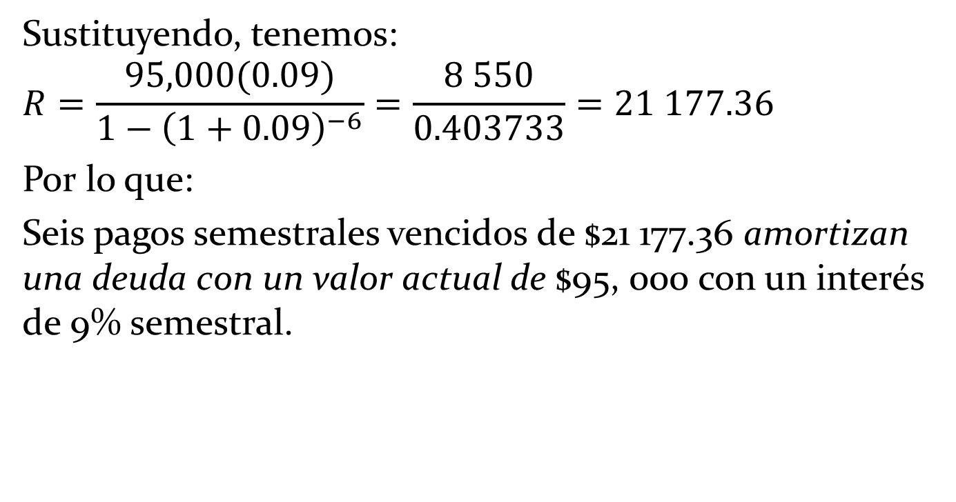
Sustituyendo, tenemos:
$$R=\frac{95,000(0.09)}{1−{\left(1+0.09\right)}^{−6}}=\frac{8 550}{0.403733}=21 177.36$$
Por lo que:
Seis pagos semestrales vencidos de $21 177.36 amortizan una deuda con un valor actual de $95, 000 con un interés de 9% semestral.

Slide 8
Ejercicio 1
Una deuda de $12,000 debe de amortizarse mediante 5 pagos bimestrales iguales, el primero dentro de 2 meses, con intereses de 5% bimestral sobre saldos insolutos. Calcule el importe de cada uno de los pagos

Slide 9
Agenda
Introducción
Tablas de Amortización
Fondos de amortización
Comparación entre amortización y fondo de amortización

Slide 10
Agenda
Introducción
Tablas de Amortización
Fondos de amortización
Comparación entre amortización y fondo de amortización

Slide 11

La tabla de amortización es un despliegue completo de los pagos que deben hacerse hasta la extinción de la deuda.

Slide 12
Ejemplo práctico 2
Del ejemplo práctico 1, teníamos una deuda de $95 000 contratada a 18% convertible semestralmente, y que se amortizaría en pagos semestrales de $21 177.36. Para comprender esta situación empezamos a construir la tabla de amortización correspondiente.

Slide 13
Primero identificamos la deuda al día de hoy: que en este caso es de $95 000, el cual se toma como
Identificamos el número de pagos: 6 pagos semestrales
De igual manera identificamos la tasa aplicable: 9% semestral
Así mismo el pago semestral: 21 177.36 semestrales

Slide 14
Analizamos que al inicio del periodo no tenemos intereses que pagar, ni pago semestral por que este se realiza al final del semestre, por consecuencia no tenemos amortización al inicio del periodo, este se puede apreciar en la siguiente tabla:
Fecha | Pago Semestral | Intereses sobre saldo | Amortización | Saldo
En el momento de la operación | - | - | - | 95 000

Slide 15
Al final del primer semestre, ya se generó un interés sobre la deuda que se tenía al principio del semestre, sin embargo al realizar el primer pago semestral, cierta parte de este es para pagar los intereses generados y otra parte es para amortizar la deuda que originalmente se tenía, esto se puede apreciar en la siguiente ilustración:
Fecha | Pago Semestral | Intereses sobre saldo | Amortización | Saldo
En el momento de la operación | - | - | - | 95 000
Fin del semestre 1 | 21 177.36 | 8 500 | 12 627.36 | 82 372.64
=95 000*0.09
=21 177.36-8 500
=95 000-12 627.36

Slide 16
Al finalizar el segundo semestre, de igual manera ya se generó un interés sobre el saldo que se tenía al final del primer semestre, por lo que al realizar el segundo pago semestral, igualmente cierta parte de este es para pagar los intereses generados y otra parte es para amortizar la deuda, esto se puede apreciar en la siguiente ilustración:
Fecha | Pago Semestral | Intereses sobre saldo | Amortización | Saldo
En el momento de la operación | - | - | - | 95 000
Fin del semestre 1 | 21 177.36 | 8 500 | 12 627.36 | 82 372.64
Fin del semestre 2 | 21 177.36 | 7 413.54 | 13 763.82 | 68 608.82
=82 372.64*.09
=21 177.36-7 413.54
=82 372.64-13 763.84

Slide 17
Se realiza el mismo procedimiento para los pagos posteriores, obtenemos la siguiente tabla de amortización:

Slide 18
Fecha | Pago Semestral | Intereses sobre saldo | Amortización | Saldo
En el momento de la operación | - | - | - | 95 000
Fin del semestre 1 | 21 177.36 | 8 500 | 12 627.36 | 82 372.64
Fin del semestre 2 | 21 177.36 | 7 413.54 | 13 763.82 | 68 608.82
Fin del semestre 3 | 21 177.36 | 6 174.79 | 15 002.57 | 53 606.25
Fin del semestre 4 | 21 177.36 | 4 824.56 | 16 352.80 | 37 253.45
Fin del semestre 5 | 21 177.36 | 3 352.81 | 17 824.55 | 19 428.90
Fin del semestre 6 | 21 177.36 | 1 748.60 | 19 428.90 | 0.00
Totales | 127 064.30 | 32 064.31 | 95 000

Slide 19
De la tabla anterior observamos que:
El total de los pagos semestrales menos el total de los intereses, corresponde al total de la amortización, y esta a su vez es la deuda original:
127 064.30- 32 064.31=95 000

Slide 20
Ejercicio 2
Una deuda de $13 000 debe amortizarse mediante 4 pagos semestrales iguales, el primero dentro de seis meses, con intereses de 3% semestral sobre saldos insolutos.
Calcular el importe de cada uno de los pagos
Construir una tabla de amortización

Slide 21




Derecho adquiridos por el deudor y saldo a favor del acreedor
En una operación de compra-venta a crédito, después de que el deudor ha realizado algunos pagos, ha adquirido parcialmente el bien, mientras que el acreedor, al haberlos recibido, ya no es propietario de todos los derechos sobre el bien sino sólo una parte. En general, en cualquier operación de amortización de un deuda, y en cualquier momento:
Derechos del deudor + Derechos del acreedor = Valor de la operación

Slide 22
Ejemplo práctico 3
Recordado el ejemplo práctico 2, se tenía una deuda de $95 000 contratada a 18% convertible semestralmente que se iba a liquidar con 6 pagos semestrales de $21,177.36. Y se tenía la siguiente tabla de amortización:
Semestre | Pago Semestral | Intereses sobre saldo | Amortización | Saldo
0 | - | - | - | 95 000
1 | 21 177.36 | 8 500 | 12 627.36 | 82 372.64
2 | 21 177.36 | 7 413.54 | 13 763.82 | 68 608.82
3 | 21 177.36 | 6 174.79 | 15 002.57 | 53 606.25
4 | 21 177.36 | 4 824.56 | 16 352.80 | 37 253.45
5 | 21 177.36 | 3 352.81 | 17 824.55 | 19 428.90
6 | 21 177.36 | 1 748.60 | 19 428.90 | 0
Totales | 127 064.30 | 32 064.31 | 95 000 | -

Slide 23
Sí logramos apreciar que el saldo al final del segundo semestre es de $68 608.82, lo cual corresponde a los derechos aún en propiedad del acreedor, mientras que los derechos del deudor serían:
De la formula:
Derechos del deudor + Derechos del acreedor = Valor de la operación
Despejando “Derechos del deudor”, se tiene que:
95 000-68 608.82= 26 391.18

Slide 24
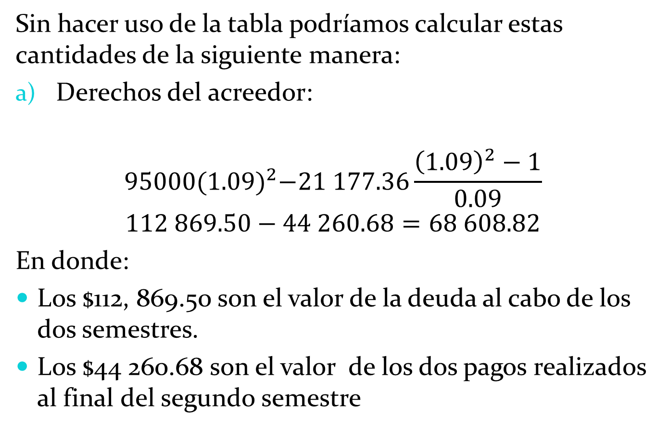
Sin hacer uso de la tabla podríamos calcular estas cantidades de la siguiente manera:
Derechos del acreedor:
$$95000{(1.09)}^{2}−21 177.36\frac{{\left(1.09\right)}^{2}−1}{0.09}$$
$$112 869.50−44 260.68=68 608.82$$
En donde:
Los $112, 869.50 son el valor de la deuda al cabo de los dos semestres.
Los $44 260.68 son el valor de los dos pagos realizados al final del segundo semestre

Slide 25
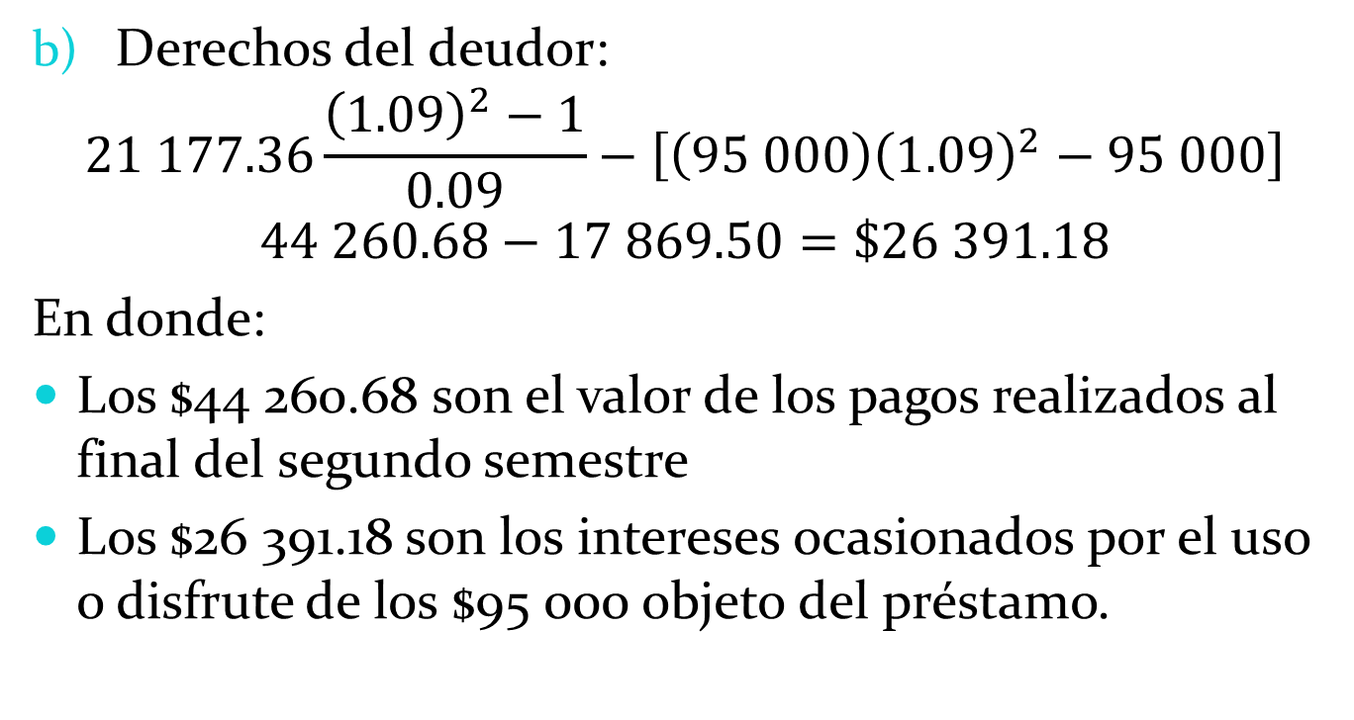
Derechos del deudor:
$$21 177.36\frac{{\left(1.09\right)}^{2}−1}{0.09}−\left[\left(95 000\right){\left(1.09\right)}^{2}−95 000\right]$$
$$44 260.68−17 869.50=\$26 391.18$$
En donde:
Los $44 260.68 son el valor de los pagos realizados al final del segundo semestre
Los $26 391.18 son los intereses ocasionados por el uso o disfrute de los $95 000 objeto del préstamo.

Slide 26
Ejercicio 3
La señora Guajardo compra un departamento en condominio valuado en $2 800 000, por el cual paga un enganche de $800 000. El resto se financia con un préstamo bancario a 15 años, con una tasa de interés de 36% convertible mensualmente. Hallar:
El valor de los pagos mensuales.
El saldo insoluto al final del décimo año

Slide 27
Agenda
Introducción
Tablas de Amortización
Fondos de amortización
Comparación entre amortización y fondo de amortización

Slide 28
Agenda
Introducción
Tablas de Amortización
Fondos de amortización
Comparación entre amortización y fondo de amortización

Slide 29

Fondo de amortización es el inverso del de amortización, ya que en el primero la deuda que se debe pagar es una cantidad en valor actual mientras que, en el caso de del fondo se habla de una deuda que se debe pagar en el futuro, para lo cual se acumulan los pagos periódicos con el objeto de tener en esa fecha futura la cantidad necesaria para amortizar la deuda.

Slide 30
Ejemplo práctico 4
Una empresa obtiene un préstamo por $700 000 que debe liquidar al cabo de 6 años. El consejo de administración decide que se hagan reservas iguales con el objeto de pagar la deuda en el momento de su vencimiento. Si el dinero del fondo se puede invertir de manera que se produzca 16% de interés.
¿cuánto deberá depositar en el fondo para acumular $700 000 al cabo de 6 años?
Haga una tabla que muestre la forma en que se acumula el fondo

Slide 31
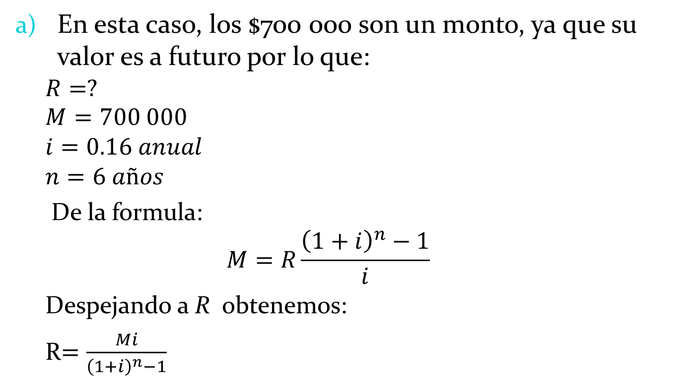
Solución:
En esta caso, los $700 000 son un monto, ya que su valor es a futuro por lo que:
  $$R=?$$
  $$M=700 000$$
  $$i=0.16 anual$$
  $$n=6 años$$
  De la formula:
  $$M=R\frac{{\left(1+i\right)}^{n}−1}{i}$$
  Despejando a R obtenemos:
  R$=\frac{Mi}{{\left(1+i\right)}^{n}−1}$

Slide 32
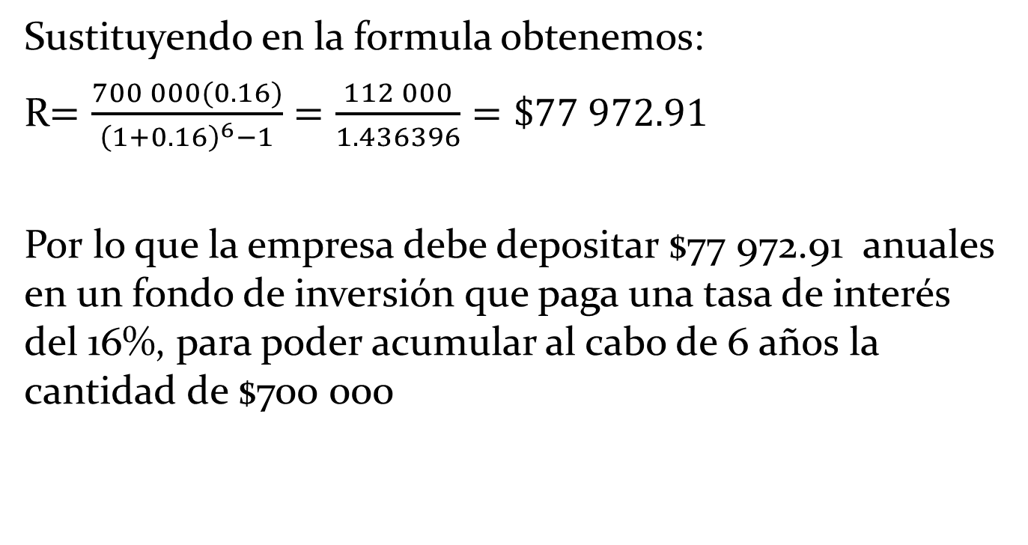
Sustituyendo en la formula obtenemos:
R$=\frac{700 000(0.16)}{{\left(1+0.16\right)}^{6}−1}=\frac{112 000}{1.436396}=\$77 972.91$
Por lo que la empresa debe depositar $77 972.91 anuales en un fondo de inversión que paga una tasa de interés del 16%, para poder acumular al cabo de 6 años la cantidad de $700 000

Slide 33
Para este caso al igual que en la tabla de amortización:
  Primero identificamos el monto que se desea acumular: que en este caso es de $700 000,
  Identificamos el número de depósitos: 6 depósitos anuales
  De igual manera identificamos la tasa de rendimiento: 16% anual
  Así mismo el depósito anual: $77 972.91

Slide 34
Analizamos que al inicio del periodo no se genera ningún interés, solo se realiza el primer depósito al final del primer año, por lo que el total que se suma al fondo y el saldo en el primer año, es de $77 972
Fecha | Depósito por periodo | Intereses | Total que se suma al fondo | Saldo
Fin del año 1 | 77 972.91 | - | 77 972.91 | 77 972.91

Slide 35
Al final del segundo año ya se generó un interés sobre el saldo que se tenía al final del primer año, por lo que este interés junto con el depósito realizado al final del segundo año se suman al fondo generado durante el final del segundo año, y este a su vez se acumula, con el saldo que se tenía la final del primer año, esto se logra apreciar en la siguiente ilustración:
=77 972.91*0.16
=77 972.91+12 475.66
=90 448.58 +77972.91
Fecha | Depósito por periodo | Intereses | Total que se suma al fondo | Saldo
Fin del año 1 | 77 972.91 | - | 77 972.91 | 77 972.91
Fin del año 2 | 77 972.91 | 12 475.66 | 90 448.58 | 168 421.49

Slide 36
Se realiza el mismo procedimiento para los depósitos posteriores, obtenemos la siguiente tabla del fondo de amortización:

Slide 37
Fecha | Depósito por periodo | Intereses | Total que se suma al fondo | Saldo
Fin del año 1 | 77972.91 |  |  | 77972.91
Fin del año 2 | 77972.91 | 12475.66 | 90448.58 | 168421.49
Fin del año 3 | 77972.91 | 26947.44 | 104920.35 | 273341.83
Fin del año 4 | 77972.91 | 43734.69 | 121707.60 | 395049.44
Fin del año 5 | 77972.91 | 63207.91 | 141180.82 | 536230.26
Fin del año 6 | 77972.91 | 85796.84 | 163769.75 | 700000

Slide 38
Ejercicio 4
Una empresa debe de pagar dentro de 6 meses la cantidad de $400 000. Para asegurar el pago, el contralor propone, dado que hay liquidez en la empresa, acumular un fondo mediante depósitos mensuales a una cuenta que paga 9% convertible mensualmente.
¿De cuánto deben de ser los depósitos?
Haga una tabla que muestre la forma en que se acumula el fondo

Slide 39
Agenda
Introducción
Tablas de Amortización
Fondos de amortización
Comparación entre amortización y fondo de amortización

Slide 40
Agenda
Introducción
Tablas de Amortización
Fondos de amortización
Comparación entre amortización y fondo de amortización

Slide 41
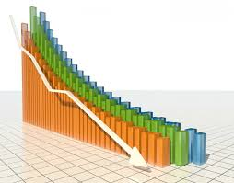
Cuando se amortiza una deuda, se hacen pagos periódicos y del importe de cada uno de ellos se liquidan los intereses causados hasta ese momento y el resto se aplica a la amortización o disminución del importe de la deuda.

Slide 42

Por otro lado bajo el concepto de fondo de amortización el valor de la deuda está planteado a futuro y lo que se hace es realizar depósitos periódicos en alguna inversión de manera que se acumule la cantidad necesaria para el momento en que es necesario pagar.

Slide 43

En este caso puede suceder, entre otras combinaciones posibles, que los intereses causados por la deuda se incluyan en el valor a futuro que se le asigna a que se paguen por separado

Slide 44
Ejemplo práctico 5
Si la tasa vigente en el mercado para cierto tipo de inversiones es de 18% anual, convertible mensualmente, determinar la forma en que se podría saldar la deuda de:
$1 000, contraída el día de hoy y que se amortiza mediante 4 pagos mensuales iguales
Una deuda de $1 061.36 que debe pagarse exactamente dentro 4 meses, con un fondo de amortización constituido mediante 4 depósitos mensuales iguales, el primero de los cuales debe hacerse dentro de un mes.
Hacer una tabla para comparar el comportamiento de las operaciones planteadas en a) y b)

Slide 45
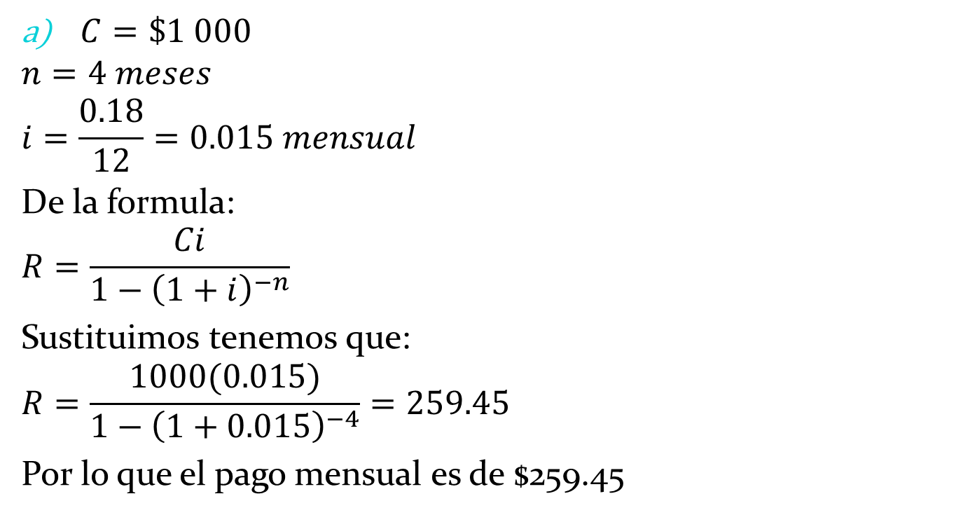
Solución
$C=\$1 000$
$$n=4 meses$$
$$i=\frac{0.18}{12}=0.015 mensual$$
De la formula:
$$R=\frac{Ci}{1−{\left(1+i\right)}^{−n}}$$
Sustituimos tenemos que:
$$R=\frac{1000(0.015)}{1−{\left(1+0.015\right)}^{−4}}=259.45$$
Por lo que el pago mensual es de $259.45

Slide 46
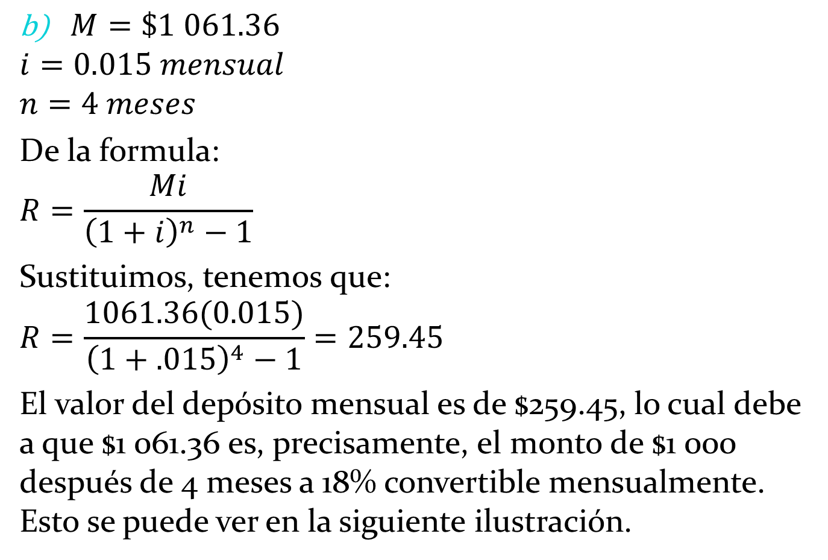
$M=\$1 061.36$
$$i=0.015 mensual$$
$$n=4 meses$$
De la formula:
$$R=\frac{Mi}{{\left(1+i\right)}^{n}−1}$$
Sustituimos, tenemos que:
$$R=\frac{1061.36(0.015)}{{\left(1+.015\right)}^{4}−1}=259.45$$
El valor del depósito mensual es de $259.45, lo cual debe a que $1 061.36 es, precisamente, el monto de $1 000 después de 4 meses a 18% convertible mensualmente. Esto se puede ver en la siguiente ilustración.

Slide 47
Gráficamente
1, 061.33
1
2
3
4
0
1, ooo

Slide 48
Tabla de amortización
Fecha | Pago mensual | 0.015 intereses sobre saldo | Amortización | Saldo
Al momento de la operación | - | - | - | 1 000.00
Fin del mes 1 | 259.45 | 15.00 | 244.45 | 755.55
Fin del mes 2 | 259.45 | 11.33 | 248.12 | 507.43
Fin del mes 3 | 259.45 | 7.61 | 251.84 | 255.59
Fin del mes 4 | 259.45 | 3.83 | 255.6 | 0.00
Totales | 1037.78 | 37.78 | 1000.00 | -

Slide 49
Tabla de fondo de amortización
Fecha | Depósito mensual | Intereses | Total que se suma al fondo | Saldo
Fin del mes 1 | 259.45 | - | 259.45 | 259.45
Fin del mes 2 | 259.45 | 3.89 | 263.34 | 522.79
Fin del mes 3 | 259.45 | 7.84 | 267.29 | 790.08
Fin del mes 4 | 259.45 | 11.85 | 271.28 | 1061.36
Totales | 1037.78 | 23.58 | 1061.36 | -

Slide 50
Ejercicio 5
Una persona pide un préstamo de $100 000 que debe de pagar en 6 meses, mediante abonos mensuales iguales y con intereses de 6% anual convertible mensualmente. Si esta persona deposita los $100 000 en un fondo de inversiones que rinde 1.0% mensual y de allí paga su deuda, ¿cuánto saldrá ganando al final de los 6 meses?

Slide 51
Referencias
Díaz, M. y Aguilera, V.(2013). Matemáticas Financieras. McGraw-Hill, Quinta Edición, México.
Ayres, Frank Jr.(1997). Matemáticas Financieras. McGraw-Hill, México

Slide 52
Guión Explicativo
El tema que versa el presente trabajo es el de “Amortización y Fondos de Amortización” que forma parte de la unida de aprendizaje de “Matemáticas Financieras”, correspondiente al programa educativo de la Licenciatura en Relaciones Económicas Internacionales y de la Licenciatura en Economía, cuyo espacio académico es la Facultad de Economía.

Slide 53
Este material tiene como objetivo guiar al alumno sobre una de las aplicaciones más importantes de las anualidades: amortización y fondos de amortización.
Su estructura se conforma de la siguiente manera:
  Una parte teórica que explica la base de cada uno de los temas.
  Un ejemplo de cada tema, el cual es desarrollado por el profesor
  Y, un ejercicio para que el alumno lo realice como práctica en clase

